Slide 1







La narrativa, una herramienta de humanización a tener en cuenta en los centros asistenciales
Centro Itinerante Comunicarte & SACOOP

Slide 2


Introducción
En esta intervención, la narración oral cumple el rol de acompañar al paciente internado en su adversidad generando una experiencia única que le permite evadirse transitoriamente de lo que le aqueja.
Esta iniciativa invita a la reflexión y a compartir lo experimentado de forma que todo el equipo termina involucrándose y beneficiándose de la experiencia.

Slide 3

Metodología
Semanalmente se convoca a los pacientes internados a participar de una intervención narrativa opcional elaborando una lista que se hace llegar al grupo de narradores
A una hora prefijada, uno de los narradores contacta al paciente telefónicamente a su habitación y le cuenta una historia.

Slide 4



Piloto inicial
Desde agosto a octubre de 2021 se realizó una prueba piloto inicial valorando la satisfacción de los pacientes internados frente a la intervención narrativa.
Se midieron las siguientes variables:
01
·Calificación de la experiencia narrativa en una escala del 1 al 5
02
·Valoración del tiempo de intervención
03
·Interés en repetir o recomendar la experiencia.

Slide 5

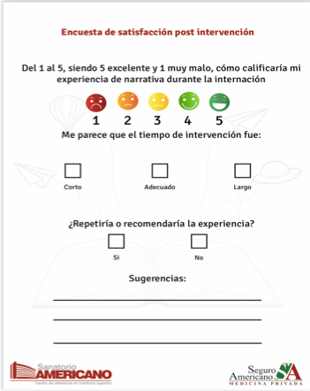

Slide 6

Resultados de la encuesta de satisfacción realizada durante la prueba piloto
  Se relevaron 73 testimonios de experiencias narrativas
  58 participantes se identificaron como de sexo femenino
  96% calificó la experiencia como muy buena o excelente
  95% refirió que el tiempo de intervención fue adecuado y al 5% restante le resultó breve desando prolongar la experiencia.
  La totalidad repetiría o recomendaría este tipo de intervenciones

Slide 7


¿Cómo seguimos?
  A la fecha llevamos más de 3 años de actividades con 158 jornadas narrativas y 617 intervenciones
  368 pacientes pediátricos (59.64%)
  249 pacientes adultos (40.36%)
  Esta propuesta es una intervención arancelada

Slide 8
Conclusiones
  La inclusión de la narrativa como herramienta de acompañamiento en pacientes internados fue de sencilla implementación y valorada positivamente por quienes aceptaron participar de la encuesta de satisfacción.
  Estos resultados invitan a seguir incursionando en este tipo de experiencias entendiéndolas como terapéuticas.
  El que se trate de una intervención telefónica la hace reproducible en otras instituciones de la red FPREMI e incluso en asistencia ambulatoria.

Slide 9

Para terminar...
¿Bea, nos contás un cuento?

